Slide 1
目录
1.激光安全----------------------------------------2
2.激光器标示说明----------------------------------3
3.激光器尺寸--------------------------------------4
4.激光器接口说明----------------------------------5
5.激光器控制模式----------------------------------6
6.激光器使用说明----------------------------------7
7.激光器日常维护说明------------------------------8
8.激光器常见问题及处理方法------------------------9

Slide 2
1.激光安全
所有激光操作人员在使用激光器前必须认真阅读本手册，能够完全明白并严格遵循激光安全须知。激光设备附近需放置激光安全警示，任何靠近激光设备的人员都必须被告知防范激光辐射危险。
.
操作人员请认真阅读此手册并严格遵守所以安全保护措施并且全程配戴激光防护眼镜。
在激光器使用范围应建立安全操作区域，激光非操作人员人员必须撤离至激光辐射危险区以外。
激光与某些物质作用可能产生灰尘，毒气或者气雾，操作现场需安装适当的吸气排气或者空气过滤装置。
避免穿戴任何有反光可能性物品。
激光应远离易燃易爆物品。
禁止肉眼直视激光光束,激光器出光口任何光学器件。
禁止直接接触激光光束，即使在很远的距离， 激光也具有足够的能量损害人的皮肤， 衣物或者油漆等。激光能够点燃酒精，汽油等易燃易挥发的物质。激光也可能对某些光敏器件造成损害， 如相机， 光电倍增管， 光电二极管等。
操作人员必须经过相关专业培训和考核之后才能使用激光器。
未经允许，操作人员不得使用任何工具打开、拆卸、误装或改良激光系统，售后维护相关操作必须在售后工程师指导下进行。
YPP全系列激光器属于CLASS IV等级输出功率均大于500mW，无论是直接的还是反射的进入眼睛，CLASS IV激光会对眼睛造成严重伤害, 在加工区域内需非常注意任何可反射物品,且使用人员需随时监控加工区域必且严格执行激光安全防范,操作人员必须配戴激光专用防护眼镜。

Slide 3
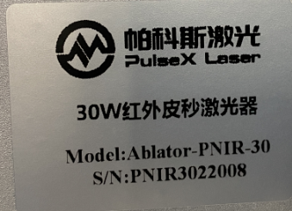
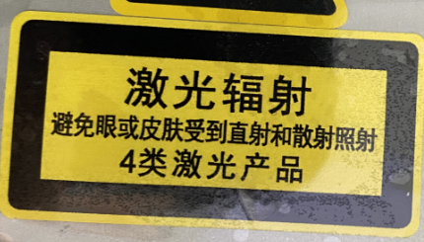
2.激光器标示说明
标志
描述
激光器生产标签
激光辐射警告标志
警告标志
保修标签

Slide 4
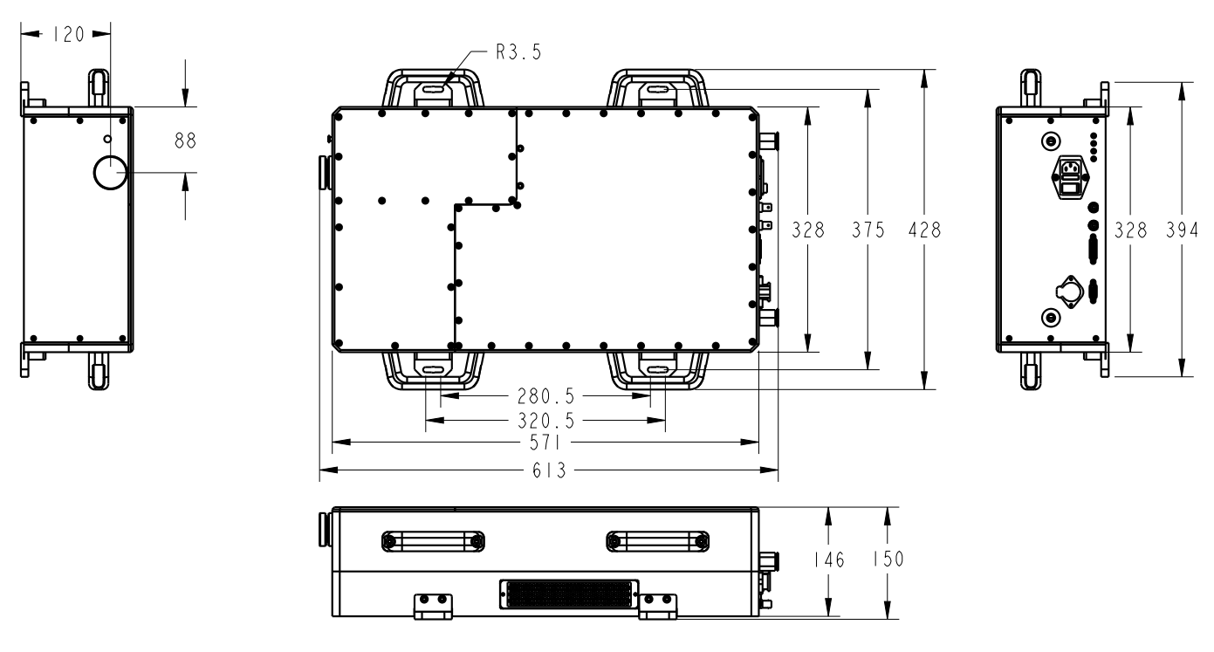
4.激光器尺寸

Slide 5
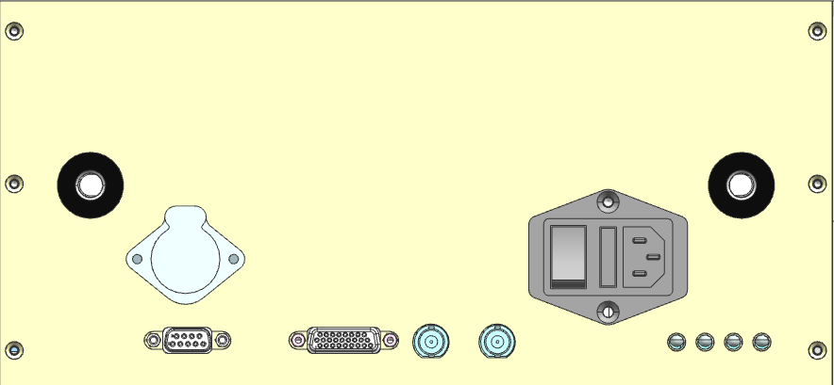
5.接口說明
1
2
3
4
5
6
7
8
序號 | 功能說明
1 | 水流量传感器连接接口
2 | 国标电源接口 220VAC
3、4 | 水循环出入水口
5 | RS232/DB9接口，与激光器上位机通讯
6 | DB26控制I/O接口
7 | GATE模式外部接口
8 | PDO/PSO模式信号输入接口
GATE输入：激光输出控制，5VTTL电平，高电平输出激光，低电平关闭激光。
Trigger输入：这个是激光器工作在POD模式下，PSO输入信号每个上升沿激发一组脉冲，单组脉冲数由BURST脉冲数决定。
HF输出：输出激光器基频信号，30M基频信号。
SYNC输出：输出激光器脉冲同步信号。

Slide 6
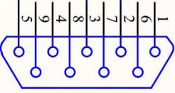
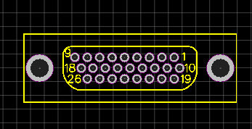
激光器接口定义说明：
RS-232控制接口
激光器的RS-232控制接口可用于连接电脑，接口连接后用户可使用上位机软件和串行指令控制激光器，控制接口的各针脚定义如下：
DB26控制接口
激光器的DB25控制接口一般用于连接打标控制板卡。控制接口的各针脚定义如下
引脚 | 描述
1，4，6-9 | 无连接
2 | RxD激光器接收
3 | TxD激光器发送
5 | GND

Slide 7
DB26控制接口定义表
注1：DB26控制接口的电压幅值要求：高电平范围＞4.6V，＜5.4V；低电平范围≥0V，＜0.5V。
功率控制：激光器功率控制方式是通过设置DB25接口定义的P0-P7的TTL信号组合，来调节声光调制器模拟量。通过P0-P7针脚可以设置组合0~255范围内的编码，对应于0%~100%的功率输出（实际光纤功率输出并非与这些设置成线性关系）。
DB26 PIN# | 定义
21 | P0
20 | P1
19 | P2
10 | P3
5 | P4
4 | P5
14 | P6
15 | P7
22 | 功率锁存信号，上升沿有效。
8、17、16、24、25、26 | GND激光器内部已经将GND脚互联，打标卡的GND至少和其中一脚相连。
其他 | 保留不接。

Slide 8
具体设置可参考表中示例
 | 设置1 | 设置2 | 设置3 | 设置4
PIN0 | 1 | 1 | 1 | 1
PIN1 | 0 | 0 | 1 | 1
PIN2 | 0 | 1 | 0 | 1
PIN3 | 0 | 1 | 1 | 1
PIN4 | 0 | 1 | 1 | 1
PIN5 | 0 | 1 | 1 | 1
PIN6 | 0 | 1 | 1 | 1
PIN7 | 0 | 1 | 1 | 1
功率 | 50% | 75% | 87% | 100%

Slide 9
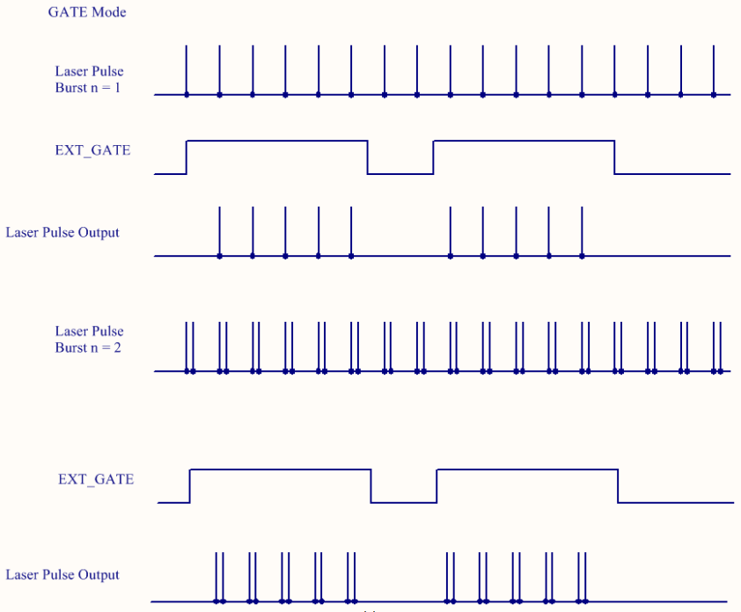
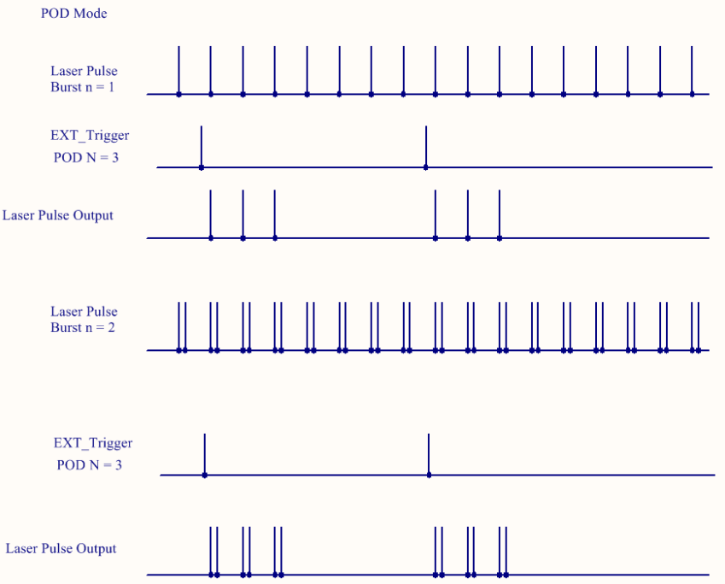
6.激光器控制模式
GATE控制模式:
POD控制模式:

Slide 10
7.激光器使用說明
开机前检查
开机前检查
检查室内温度为15-30℃，相对空气湿度59~86%。
检查激光器电源连接是否正常。
检查激光器控制线与应用系统的控制板卡之间连接是否正常。
检查水冷机与激光器之间的水管连接是否正常，是否有折弯、脱落等现象、检查流量计正常连接。
检查水冷机是否工作正常，并且温度是否设置正确。
检查激光器上急停开关是否处于关闭状态。
开关机步骤
在打开激光器电源之前，应先打开应用系统等外围设备的电源，待其它电源均打开且准备就绪后（例如控制微机主 机、控制板卡、伺服系统等）。
水冷机温度参数为设置25℃开启水冷机，确保水循环正常工作后，再开启激光器电源预热30分钟。
激光器启动后应等待初始化完成后才能操作。
开启激光光源后，激光器开启后自动进入程序初始化，会有短暂功率波动，建议在初始化结束5分钟后做后续操作（从而保证激光输出稳定性）。
激光器启动正常后，打开应用软件，打开软件后请不要直接进入应用工作，须先进行激光器测试， 待测试结束且正常后，开始进行应用工作。
应用工作结束后，应先关闭激光器电源，再关闭其它外围系统电源。
软件安装激光器的所有参数控制和模式选择通过软件来控制。打开安装软件，设定指定目录完成软件安装，安装完成后点击图标即可进入。

Slide 11
8.激光器日常維護說明
外部环境请保持干净， 勿在高温高湿下操作激光器（ 要求环境温度15~30℃，相对湿度 59~86%且无结雾现象发生）；
激光器的光路最好采用封闭式，以免灰尘污染，造成功率下降和镜片损坏。
定期更换冷水机用水（建议 1 - 2 个月），保持水路畅通。
其他授权客户操作的
注意事项
激光器运输到外地，请使用原包装，注意安放顺序，且激光出光口用胶布封住；
激光器与系统集成，注意激光器环境与外界环境散热通风；
外部环境请注意保持干净；必要时可以密封外光路以延长窗口镜使用寿命；
不要将设备暴露在高湿度环境下面（确保相对湿度59~86%，且激光器无结雾现象）；
设备必须有风扇帮助散热，以保证有大量的空气流动来冷却设备，必须经常清理堵住设备通风口的物体或者碎片；
严禁拆除密封条；
如因环境温度不达标、湿度不达标、违规操作等造成的激光器损坏，不在保修范围内；如因运输造成的损坏请第一时间联系我们解决。

Slide 12
9.激光器常见问题及处理方法
故障现象 | 解决办法
软件卡死 | 检查l串口线连接是否正常，重启软件，重新连接。 如果软件重启后仍无法操作，表明系统底层卡死，需要将激光器完全断电后再次启动。
自动关机 | 重启激光器，如能回复正常可正常使用，如不能请联系售后人员协助处理
不出光 | 检查设备的急停开关是否处于关闭＊（弹出为正常工作状态）。 激光器电源供电是否正常，在空载和带负载状态下测量供电电源是否符合实际供电要求。 检查激光器的供电接线是否正确，正负极连接是否正确，地线是否接地。 检测水冷机是否工作正常，并且温度是否设置正确。 激光器的串口的接线是否按照正确定义接线。 加工设备软件的参数设置是否正确。
功率衰减 | 检查电源供电是否稳定，电流是否达到额定工作电流。 查看激光器准直输出镜镜面是否被污染，如有污染须用专用镜拭纸擦拭干净。 检查激光器输出头与功率计之间是否有遮挡物，输出头与功率计感应区是否对齐。 激光器超过使用年限后功率出现衰减属于正常现象。

